Slide 1
스타듀밸리 모작 게임
2023184023 이수빈

Slide 2
게임 컨셉
농사를 하며 돈을 버는 게임
귀농을 하는 느낌
농사 시뮬레이션
작은 맵에서 이루어지는 활발한 활동
계절과 날씨에 따라 달라지는 전략

Slide 3
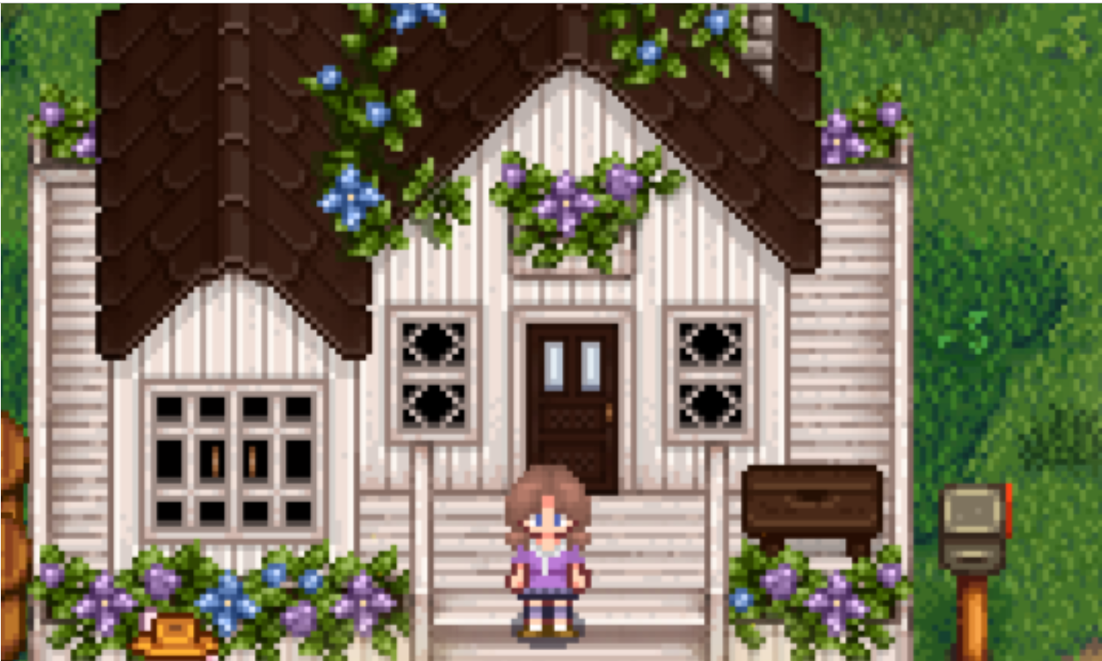
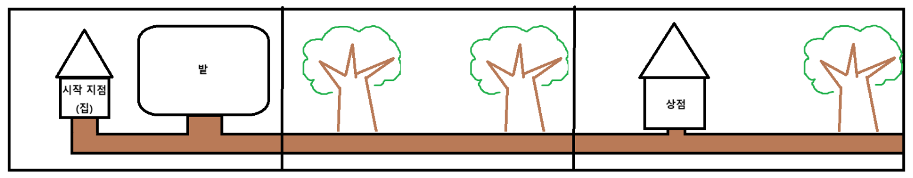
예상 게임 진행 흐름
집에서 시작
좌우 이동, 좌클릭 상호작용
크게 3개의 맵 + 집 내부, 상점 내부

Slide 4
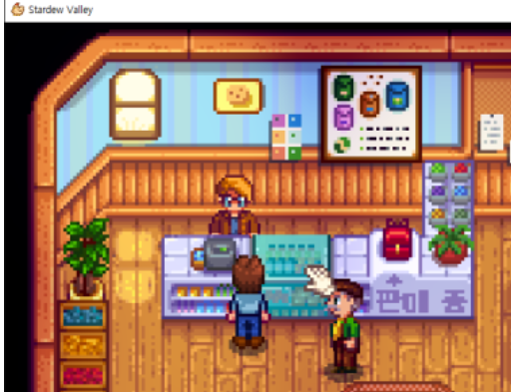
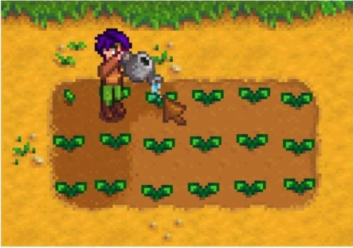
예상 게임 진행 흐름
상점에서 씨앗 구매 및 농작물 판매
돈 거래 시스템
추가사항 : 특제 비료 (원래는 없지만 계절 특징을 살리기 위해 겨울에 키울 농작물이 없어 이 아이템을 이용하면 계절 상관없이 농작물을 키울 수 있다.)
농사 시스템 (밭 갈기, 씨앗 심기, 물주기, 농작물 수확)
인게임 시간에 따라 작물 성장
인게임 계절에 따라 작물 제한

Slide 5
개발 일정
날짜 | 개발 내용
1주차 | 맵 구현
2주차 | 이동, 캐릭터 및 모션 구현
3주차 | 농장 시스템 구현 (밭 갈기, 씨앗 심기) + 모션
4주차 | 농장 시스템 구현 (물 주기, 농작물 수확하기) + 모션
5주차 | 돈, 시간 구현
6주차 | 날씨, 잠자기, 사운드 구현
7주차 | 상점 구현 (npc, 거래 시스템)
8주차 | 버그 수정 및 최종 다듬기

Slide 6
게임 기획서
게임 이름 : 스타듀밸리 모작 게임
장르 : 농사 시뮬레이션
스토리 배경 : 현실에 지친 주인공이 귀농하는 이야기
플레이어 목표 : 정해진 돈 모으기
등장 캐릭터 : 주인공(플레이어), 상점 주인(npc)

Slide 7
게임 기획서
아이템 종류 : 씨앗 및 농작물, 호미, 물뿌리개, 특제 비료
특제 비료 : 계절 상관없이 해당 농작물이 자랄 수 있다.
씨앗 종류 : 밀, 콜리플라워, 파스닙, 호박, 멜론, 해바라기, 사탕무, 옥수수, 포도, 감자(총 10개)
밭 상태 : 일반 땅, 갈군 땅, 물에 젖은 땅
농작물 상태 : 씨앗 => 새싹 => 생장 기간 => 농작물
모션 종류 : 걷기, 밭 갈기, 물 주기
시작 자금 : 5,000G
목표 자금 : 100,000G

Slide 8
게임 기획서
농작물 성장 기간 | 씨앗 기간 | 새싹 기간 | 생장 기간 | 수확
밀 (4일) | 1일 | 1일 | 2일 | 1개
콜리플라워 (12일) | 3일 | 4일 | 5일 | 1개
파스닙 (4일) | 1일 | 1일 | 2일 | 1개
호박 (13일) | 3일 | 4일 | 6일 | 1개
멜론 (12일) | 3일 | 4일 | 5일 | 1개
해바라기 (8일) | 2일 | 2일 | 4일 | 1개 & 씨앗 0~2개
사탕무 (6일) | 1일 | 2일 | 3일 | 1개
옥수수 (14일) | 3일 | 6일 | 5일 | 1개 (수확 후 5일마다 생산)
포도 (10일) | 2일 | 4일 | 4일 | 1개 (수확 후 4일마다 생산)
감자 (6일) | 1일 | 2일 | 3일 | 1~2개

Slide 9
게임 기획서
농작물 | 씨앗 구매 가격 | 농작물 판매 가격
밀 (여름) | 10G | 25G
콜리플라워 (봄) | 80G | 175G
파스닙 (봄) | 20G | 35G
호박 (가을) | 100G | 320G
멜론 (여름) | 80G | 250G
해바라기 (여름 & 가을) | 200G | 80G
사탕무 (가을) | 20G | 100G
옥수수 (여름&가을) | 150G | 50G
포도 (가을) | 60G | 80G
감자 (봄) | 50G | 80G
(기타) 특제 비료 | 1000G | -

Slide 10
게임 기획서
인 게임 시간 1시간 = 현실 시간 1분
하루 18분
취침 시, 아침 8시 기상
아침 2시 기절 = 강제 취침
사계절(봄 : 벚나무, 여름 : 소나무, 가을 : 단풍나무, 겨울 : 갓 나무)
날씨 : 맑음(90%), 비(10%)
비 올 때, 밭은 물 안 줘도 됨.

